Slide 1
Petržalská super škola IV. ročník 2016/2017
Téma práce: Vírusy
Názov práce: Vírusy okolo nás
Vypracovali: Nina Čirková, Margaréta Lejová, Michaela Töröková
Vedúci práce: Mgr. Ľuboš Paller
Škola, trieda: ZŠ Dudova 2, 7. B

Slide 2
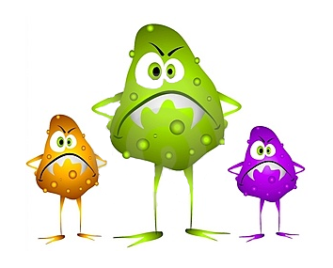
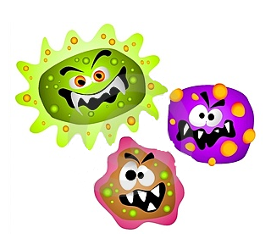
Prečo sme si vybrali túto tému?
pretože sme sa chceli dozvedieť viac o vírusoch
ako sa máme pred nimi chrániť
chceli sme vedieť, ktorý je teraz najrozšírenejší

Slide 3
Vírusy
Sú nebunkové organizmy, viditeľné len elektrónovým mikroskopom. Ich veľkosť sa pohybuje v rozmedzí 15 – 300 mm. Bez hostiteľskej bunky nie sú schopné rásť a deliť sa.
Odbor zaoberajúci sa štúdiom vírusov je virológia.
Virión je stavebná častica vírusu (infekčná častica).
Vírus obsahuje jednu alebo viac molekúl nukleovej kyseliny.
Kapsida - bielkovinový obal chrániaci genetický materiál vírusu. Niekedy je členený na menšie stavebné jednotky – kapsoméry.

Slide 4
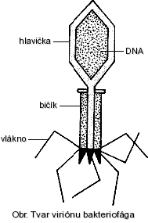
Tvary vírusov
bakteriofág (vírus baktérií so špecifickou stavbou)
guľovitý (vírus chrípky)
tyčinkovitý (vírus tabakovej mozaiky)

Slide 5
Klasifikácia vírusov
Podľa typu nukleovej kyseliny:
DNA
RNA
Podľa hostiteľa:
bakteriofágy - vírusy baktérií
fytovírusy - rastlinné vírusy
zoovírusy - živočíšne vírusy
Zoonózy - virózy prenosné zo živočíchov na človeka

Slide 6
Čo je DNA a RNA?
DNA:
deoxyribonukleová kyselina
zabezpečuje uchovanie genetickej informácie a dedičných znakov
DNA tvoria štyri rozdielne bázy: adenín, guanín, cytozín a tymín
RNA:
je ribonukleová kyselina tvorená jedným vláknom
kopíruje genetickú informáciu z DNA (transkripcia) a fyzicky ju prenáša na miesto, kde dôjde k jej preloženiu (translácia) na výsledný proteín
RNA tvoria štyri rozdielne bázy: adenín, guanín, cytozín a uracil

Slide 7
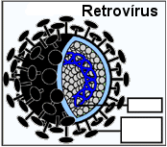
Skupiny vírusov
pomalé vírusy - nedokáže ich zachytiť imunitný systém
onkogénne vírusy (onkovírusy) - spôsobujú neregulované delenie buniek
retrovírusy – schopné zmeniť nukleovú kyselinu
DNA
Kapsida

Slide 8
Rozmnožovací cyklus vírusov
Rozmnožovanie prebieha v 4 fázach:
vírusová častica sa prichytí na povrch bunky (vírusy, ktoré majú bičíky sa prichytávajú bičíkom)
prienik RNA alebo DNA alebo viriónu do vnútra bunky
vlastné rozmnožovanie vírusov - replikácia a transkripcia vírusovej genetickej informácie, syntéza bielkovín
vírusová DNA alebo RNA sa obalí štruktúrnymi bielkovinami, poškodzuje sa napadnutá – infikovaná bunka a nastáva jej odumretie
Ak sa vírusové ochorenie rozšíri v určitej oblasti hovoríme o epidémii, ak prekročí svetadiely hovoríme o pandémii. Vírusové ochorenie sa nelieči antibiotikami, ale antivirotikami.

Slide 9
Aký je najrozšírenejší vírus?
Chrípka
Najrozšírenejším vírusom je vírus chrípky. Chrípka je infekčné ochorenie spôsobené RNA vírusom. Najčastejšie sa šíri kvapôčkovou infekciou. Chrípka je akútne zápalové ochorenie horných dýchacích ciest. Jej nástup je obvykle náhly. Chorý má bolesti svalov a kĺbov, suchý, dráždivý kašeľ, nádchu, pocit sucha a škriabania v hrdle.

Slide 10
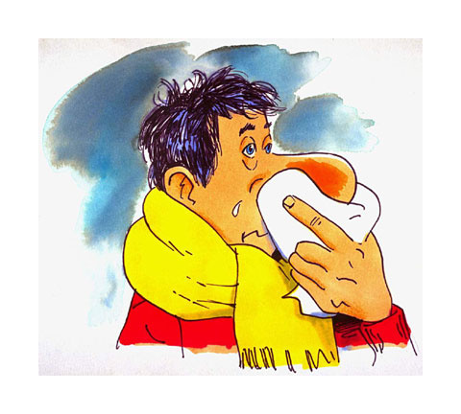

Slide 11
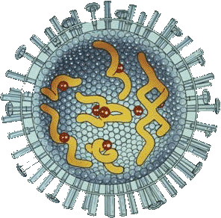
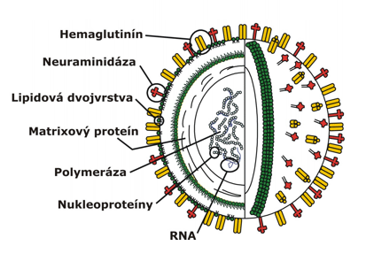
Vírus chrípky

Slide 12
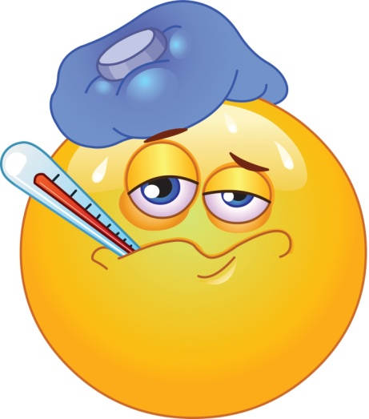
Ako liečiť chrípku?
Pacient by mal ležať 5-7 dní. Liečba vyžaduje pokoj, tekutiny, vitamíny a tlmenie vysokej teploty a bolestí antipyretikami. Väčšinou sa používa Paralen, Acylpyrin, alebo originálny Aspirin. Používajú sa kvapky do nosa, kvapky proti kašľu, alebo prostriedky na bolestí hrdla. Samozrejme vitamíny.

Slide 13
Zdroje
www.oskole.sk › Učivá › Biológia
https://sk.wikipedia.org/wiki/Ribonukleová_kyselina
https://sk.wikipedia.org/wiki/Chrípka
http://stromzdravia.sk/zdrave-dychanie/chripka/
www.uvzsr.sk/index.php?option=com_content...id...onchripke...chripka...

Slide 14
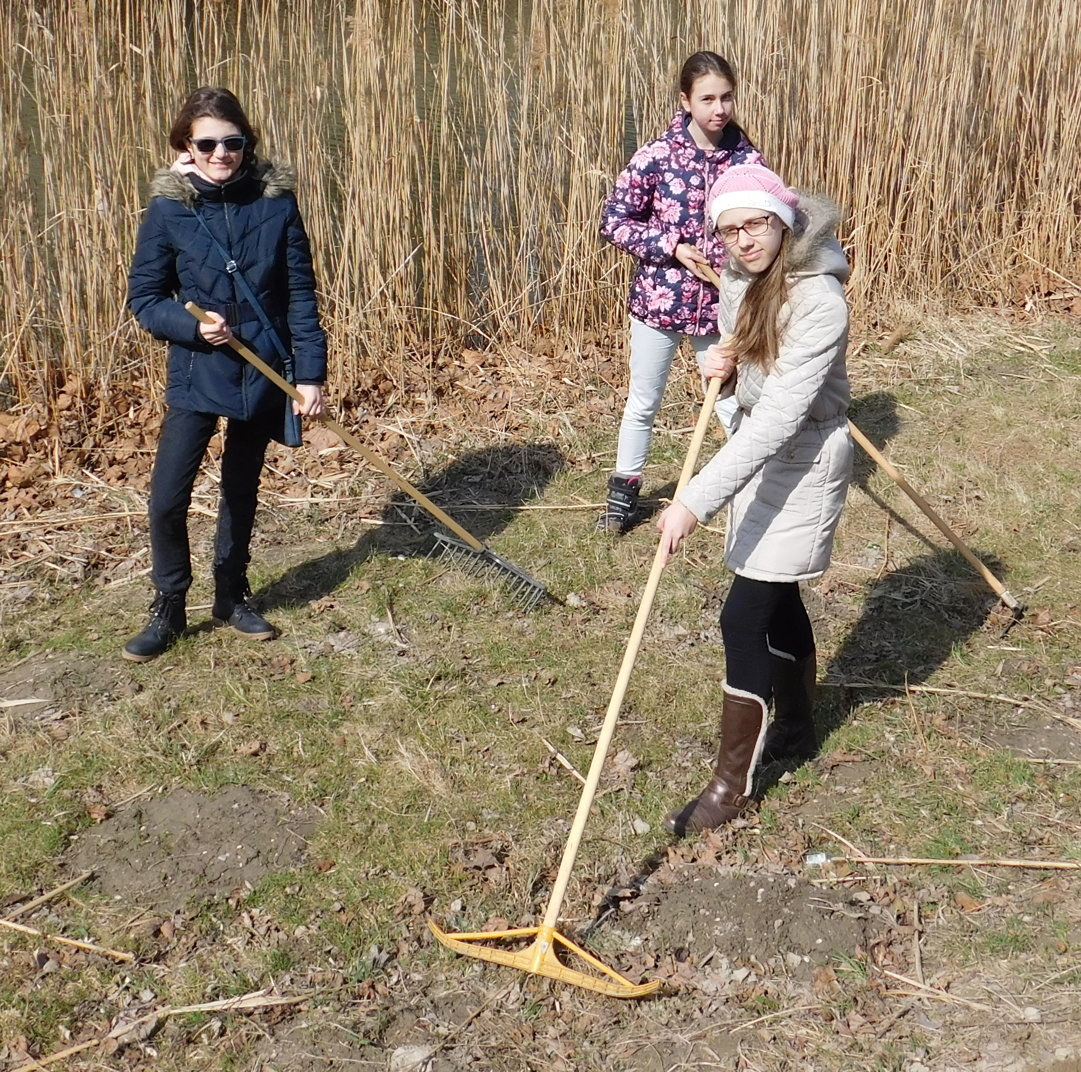
Ako sme pomohli Petržalke
Tradične - po skončení
vynášania Morény sa
snažíme trochu upraviť
okolie
Chorvátskeho ramena.

Slide 15
Informovaný súhlas rodičov

